Slide 1



Projet tuteuré
Réalisation d’une plateforme musicale
Soutenance du 28 mai 2015
Kilian BELLOT
Aline LEGROS
Thomas MATYSIAK
Bertrand RIGAL
Cyril WELLER
DUT Informatique de Lyon I 2014/2015 – Programme « Année spéciale »

Slide 2
Sommaire
1- Rappels du cahier des charges KILLIAN
2- L’interface homme-machine KILLIAN
3- Les modules développés
Introduction : le diagramme de cas d’utilisation CYRIL
a) Inscription / Connexion BEBER
b) Upload de musiques ALINE
c) Affichage des musiques uploadées BEBER
d) Recherche de musiques ALINE
e) Playlists THOMAS
f) Affichage des données personnelles CYRIL
4- Analyse du résultat = 3 dernières parties du rapport THOMAS
a) La plateforme : avantages et inconvénients
b) Comparaison avec le cahier des charges
c) Les apports du projet tuteuré
DUT Informatique de Lyon I 2014/2015 – Programme « Année spéciale »
2

Slide 3

Cahier des charges
Conception
Développement
Résultat
FONCTIONS PRINCIPALES | FONCTIONS SECONDAIRES
Stockage des titres musicaux via upload de l’utilisateur | Interface Homme-machine adaptée
Stockage des informations sur les titres musicaux | Création d’une liste de lecture
Formulation de requête | Création de playlists utilisateur
Lecture des titres musicaux | Proposition de playlists utilisateur
Système de connexion et création de comptes utilisateur
DUT Informatique de Lyon I 2014/2015 – Programme « Année spéciale »
3

Slide 4
Cahier des charges
Conception
Développement
Résultat
L’interface Homme-Machine
3 sec
40%
Affichage du site
pendant + de 3 sec
40% des personnes partent
10 sec
Pour convaincre les visiteurs
DUT Informatique de Lyon I 2014/2015 – Programme « Année spéciale »
4
Notes:
40% des personnes partiront de votre site s’il prend plus de 3 secondes à s’afficher entièrement
10 secondes : C’est le temps que vous avez pour intéresser et convaincre les visiteurs du site sur les produits et les services

Slide 5
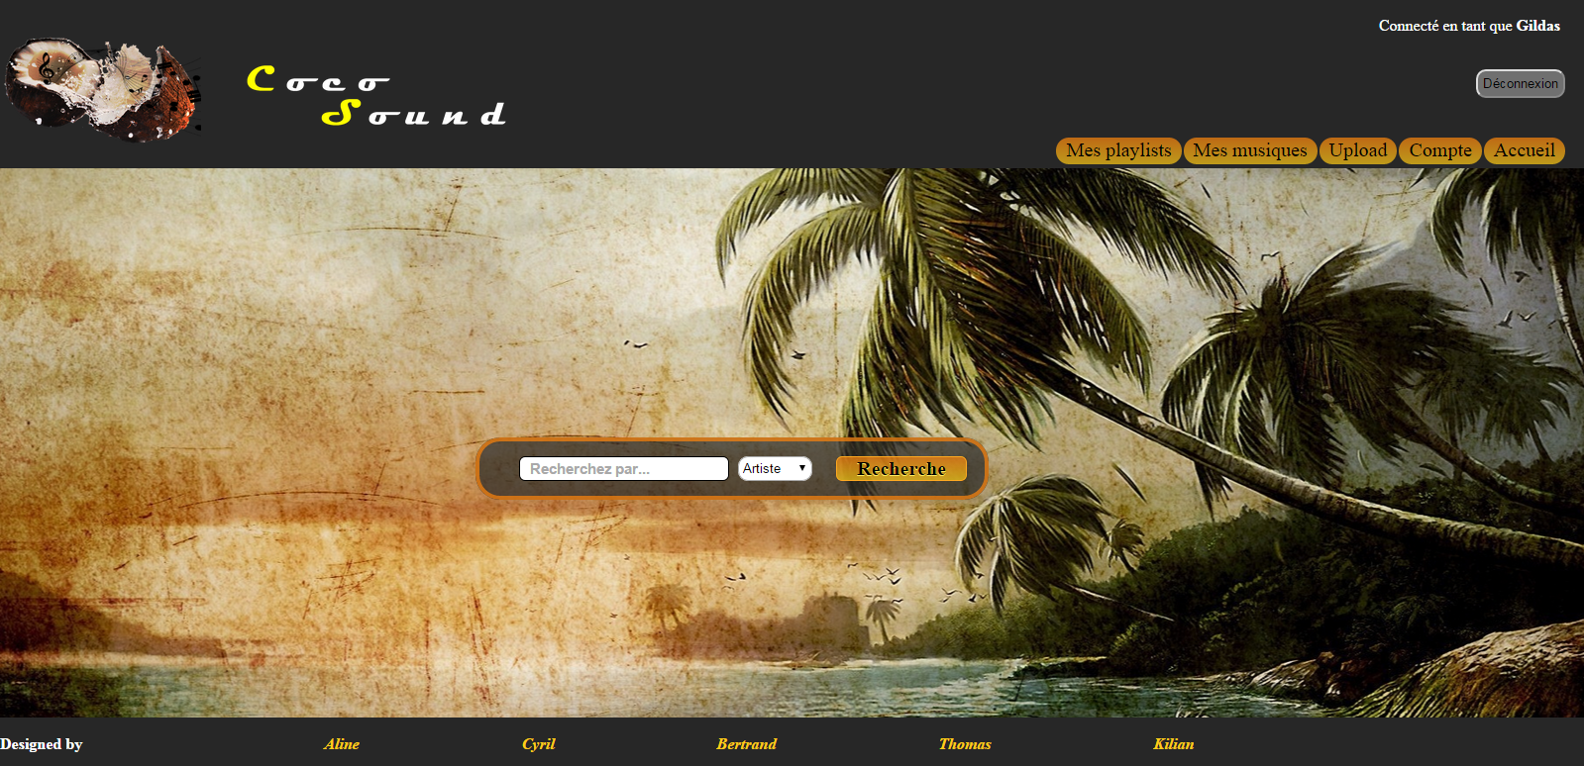
Cahier des charges
Conception
Développement
Résultat
L’interface Homme-Machine
Header
Interface de connexion
Raccourcis
Fonction Recherche
Footer
DUT Informatique de Lyon I 2014/2015 – Programme « Année spéciale »
5

Slide 6
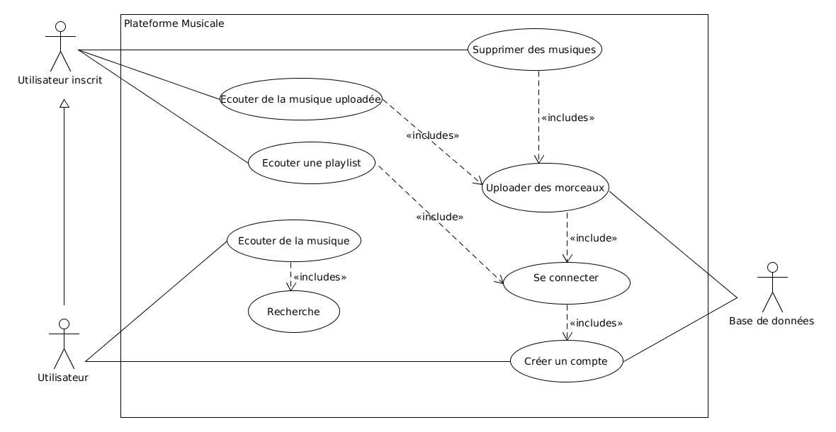
Cahier des charges
Conception
Développement
Résultat
Le diagramme de cas d’utilisation
DUT Informatique de Lyon I 2014/2015 – Programme « Année spéciale »
6

Slide 7
Cahier des charges
Conception
Développement
Résultat
Inscription et Connexion
DUT Informatique de Lyon I 2014/2015 – Programme « Année spéciale »
7

Slide 8
Cahier des charges
Conception
Développement
Résultat
Upload de musique
DUT Informatique de Lyon I 2014/2015 – Programme « Année spéciale »
8

Slide 9
Cahier des charges
Conception
Développement
Résultat
Affichage des musiques utilisateur
DUT Informatique de Lyon I 2014/2015 – Programme « Année spéciale »
9

Slide 10
Cahier des charges
Conception
Développement
Résultat
La fonction de recherche
DUT Informatique de Lyon I 2014/2015 – Programme « Année spéciale »
10

Slide 11

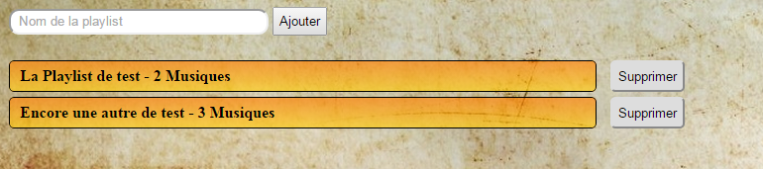
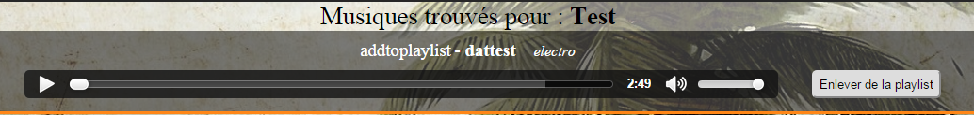
Cahier des charges
Conception
Développement
Résultat
Les Playlists
Page d’accueil sans playlist :
Page d’accueil avec des playlists créées :
Après sélection d’une playlist :
DUT Informatique de Lyon I 2014/2015 – Programme « Année spéciale »
11

Slide 12
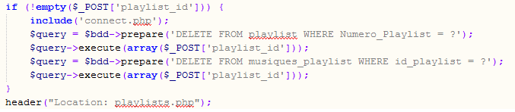
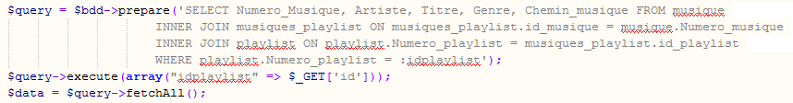
Cahier des charges
Conception
Développement
Résultat
Les Playlists – Point Technique
Suppression d’une playlist :
Récupération des morceaux de la playlist :
DUT Informatique de Lyon I 2014/2015 – Programme « Année spéciale »
12

Slide 13
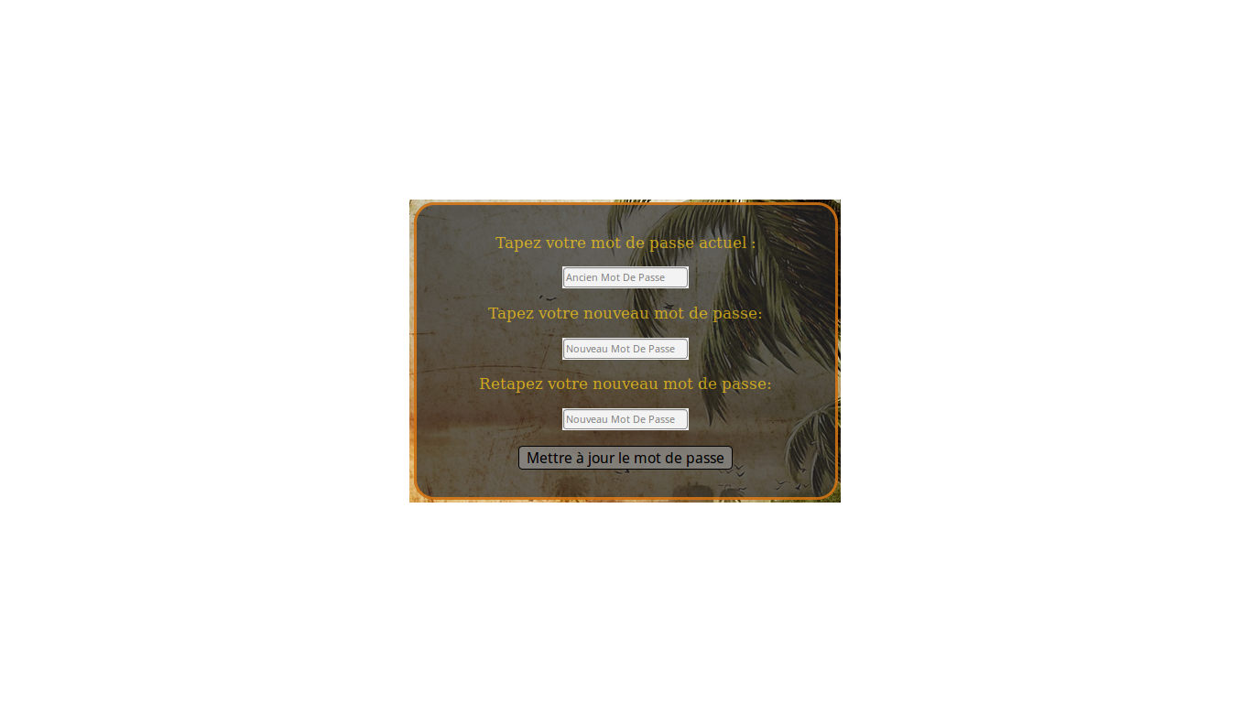
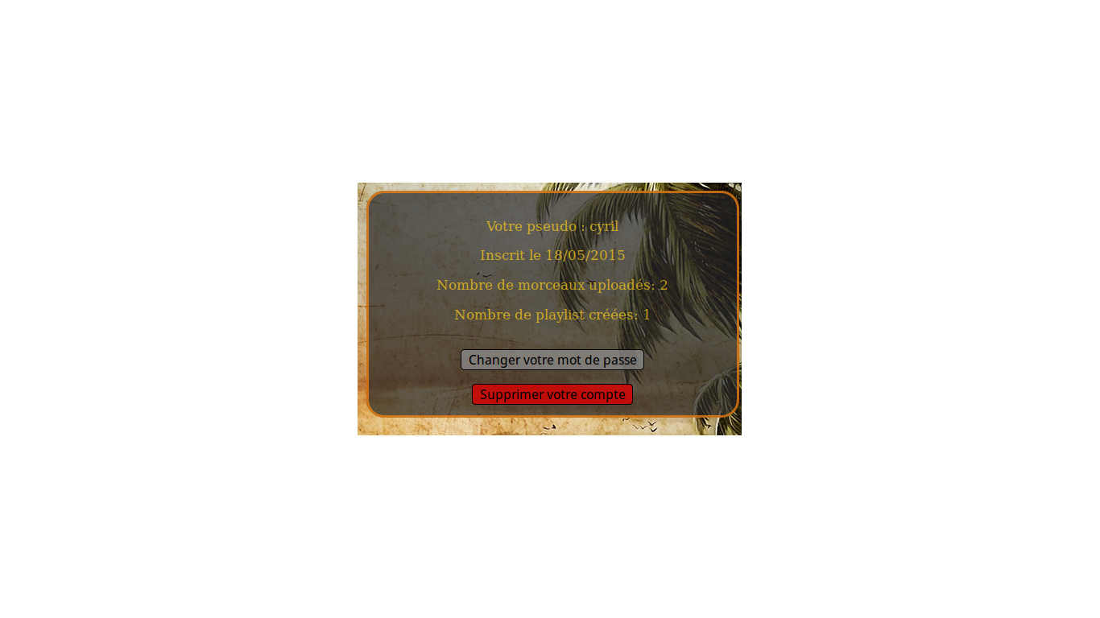
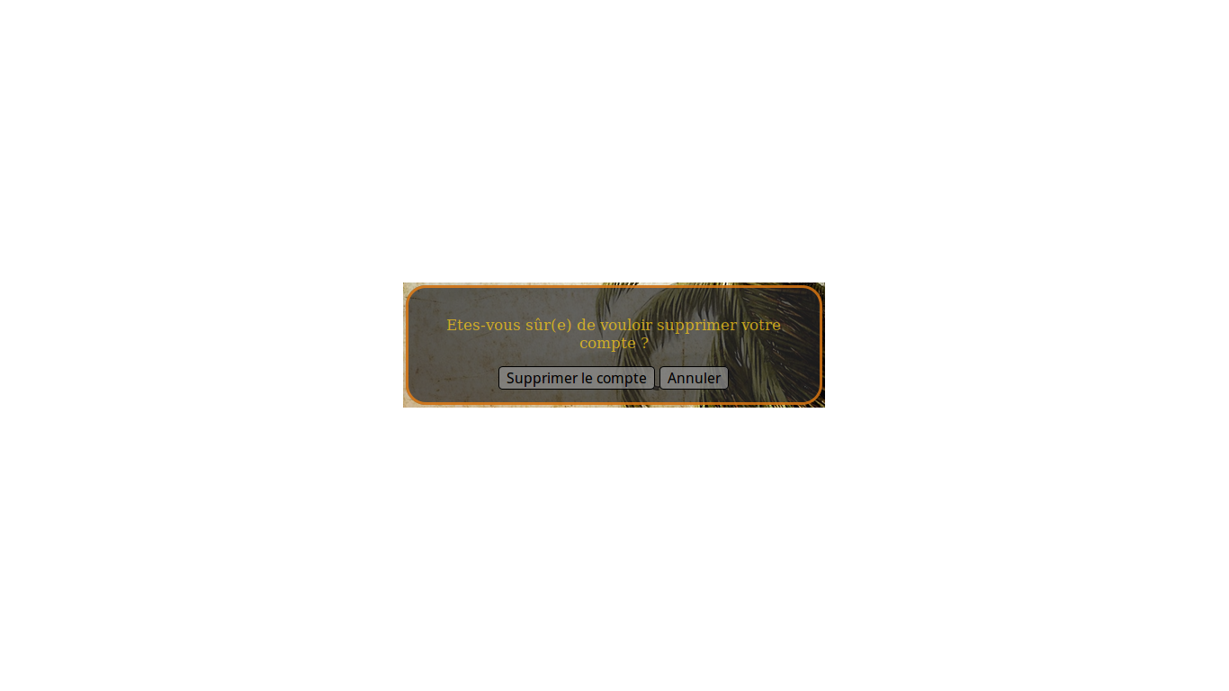
Cahier des charges
Conception
Développement
Résultat
Page personnelle utilisateur
DUT Informatique de Lyon I 2014/2015 – Programme « Année spéciale »
13

Slide 14
Démonstration
Cahier des charges
Conception
Développement
Résultat
DUT Informatique de Lyon I 2014/2015 – Programme « Année spéciale »
14

Slide 15
Bilan
Cahier des charges
Conception
Développement
Résultat
La plateforme : avantages et inconvénients
Comparaison avec le cahier des charges
Les apports du projet tuteuré
DUT Informatique de Lyon I 2014/2015 – Programme « Année spéciale »
15

Slide 16
Cahier des charges
Conception
Développement
Résultat
xxxxxx
DUT Informatique de Lyon I 2014/2015 – Programme « Année spéciale »
16
16

Slide 17
Merci pour votre attention!

